Slide 1
Programing Style for coding Java
Tô Trần Minh Nhựt
Bùi Trương Minh Tuấn

Slide 2
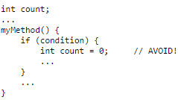
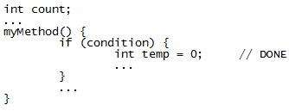
Khai báo biến
Nên comment cho mỗi dòng khai báo.
Nên: int size; // size of table
Không nên: int size;
Không nên đặt các dạng dữ liệu khác nhau trên cùng 1 dòng.
Nên:
int size ;
int sizeArray[] ;
Không nên:
int size , sizeArray[] ;
Tránh khai báo các biến trùng tên với các biến có
Không nên: Nên:

Slide 3
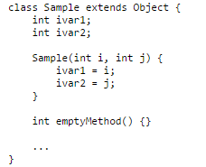
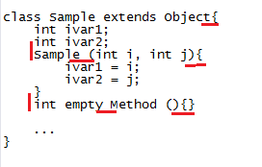
Khai báo class và interface
Khi khai báo class và interface ta nên thực hiện theo các luật sau:
1. Tên của class, interface và method viết liền không có khoản trắng giữa các từ.
2. Giữa thuộc tính và phương thức, cũng như giữa các phuong thức nên cách nhau 1 dòng
3. Giữa tên method và ‘()’ không được có khoảng trắng.
4.Nên có khoảng trắng giữa tên class. Interface method với dấu ‘{}’
Nên: Không nên:

Slide 4
Statement
Mỗi dòng chỉ nên chứa một dòng lệnh
Nên:
int x = 0 ;
i++ ;
Không nên:
Int x = 0 ; i++ ;
Đối với dòng lệnh return không nên sử dụng dấu ‘()’, trừ khi câu lệnh thực hiện xử lý để trả về kết quả.
Nên:
Return x ;
Return (size ? Size : defaultSize) ;
Không nên:
Return (x) ;

Slide 5
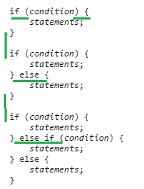

Statement
Các dòng lệnh if, if-else, if else-if else nên theo mẫu sau:
Đôi với lệnh if (luôn sử dụng dấu ‘()’) nên tránh mẫu sau:

Slide 6

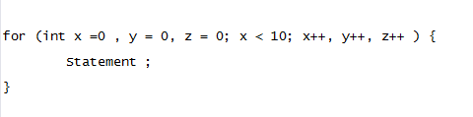
Statement
Dòng lệnh for nên theo mẫu sau:
Đối lệnh for mà bên trông không có lệnh khác nên theo mẫu sau :
for (initialization; conditon; update) ;
Đối với mệnh đề initializtion hay mệnh đề update, tránh sử dụng hơn 3 biến để tính toán.

Slide 7
Nguồn Tham Khảo
http://www.oracle.com/technetwork/java/javase/documentation/codeconvtoc-136057.html

